Slide 1




Slide 2



1. システムの目的
2. システムの経緯
3. システムの概要
4. システムの内容
5. JLPTとは？
6. デモンストレーション
7. 期待効果
8. 工夫した点
9. 質疑応答
Notes:
では上からの順に沿って始めていきます。

Slide 3


留学生の日本語に関する負担を減らし、
効率的な学習をサポートする
Notes:
AI校の留学生が困ってる日本語の漢字やコミュニケーションをより学びやすいシステムを作ることを目標に設定しました。

Slide 4


チーム内で日本語学習に苦労する留学生がいた
悩みを共有し、チーム全員が共感した

Slide 5
約半数 !

Slide 6


日本語が苦手な方向けの
コミュニケーションを向上させるシステム
ユーザが問題を解いたり
メンターとの会話を通じて日本語の学習ができる

Slide 7


機能
会話機能を利用して友達や先輩に教えてもらえる
JLPTをメインにした問題を解く
対象ユーザー
本校で日本語学習を希望する留学生(全学年該当)
日本語を教えたい人

Slide 8


国家公認日本語能力試験
レベルはN1~N5に分かれる

Slide 9


デモンストレーション

Slide 10
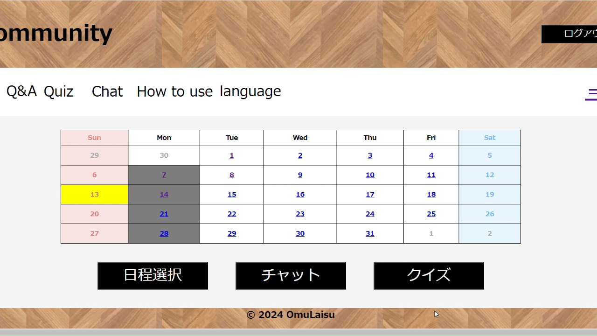

Slide 11



期待効果

Slide 12

個別対応の学習 | メンターとのZoom授業で効率的な学習支援
学習モチベーションの向上 | リアルタイムコミュニティでユーザー間の 相互作用と励まし
迅速なフィードバック | リアルタイムで質問し、即座に問題を解決
これに注目！！

Slide 13

工夫した点

Slide 14


クイズ正解率
レイアウト機能

Slide 15
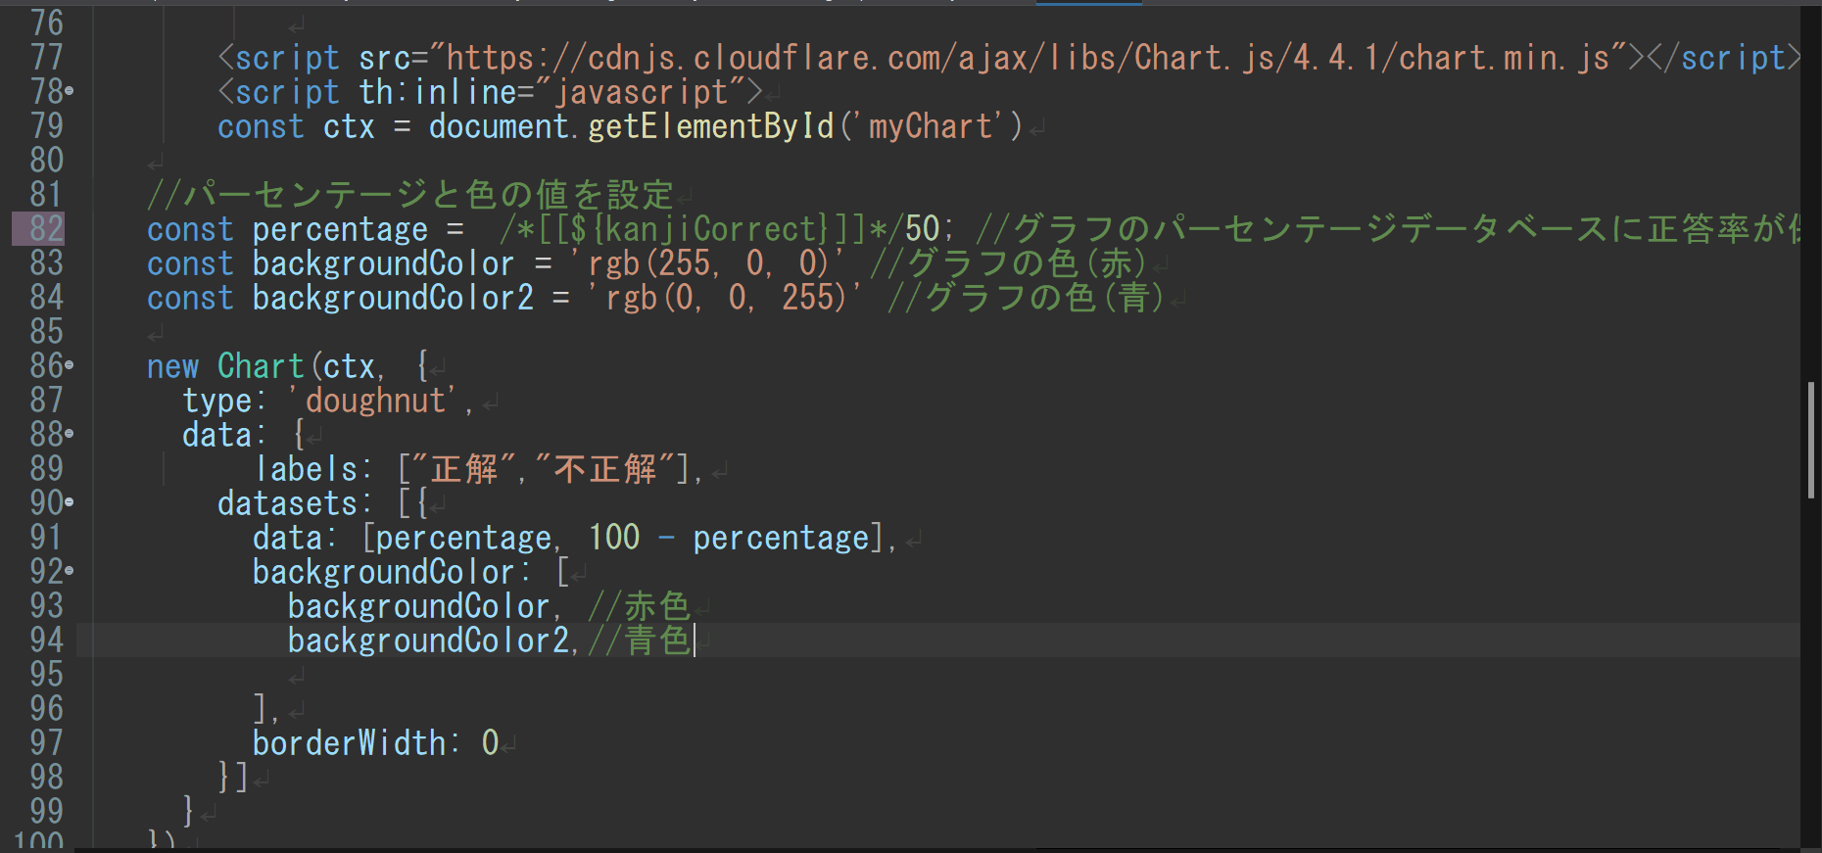

Slide 17
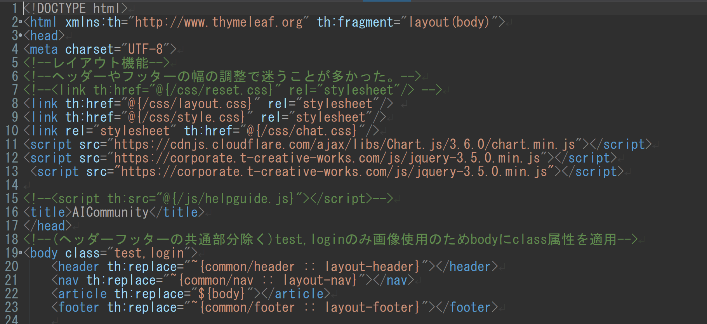
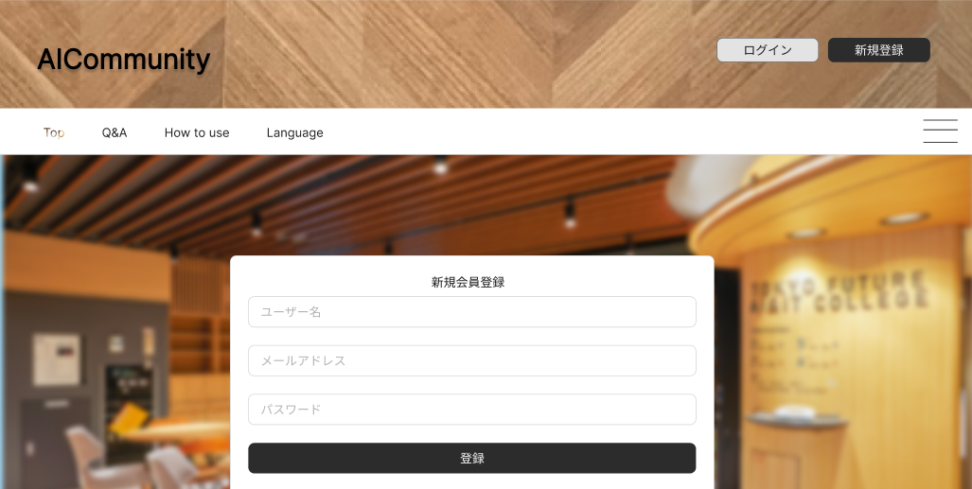

Slide 18

質疑応答

Slide 19
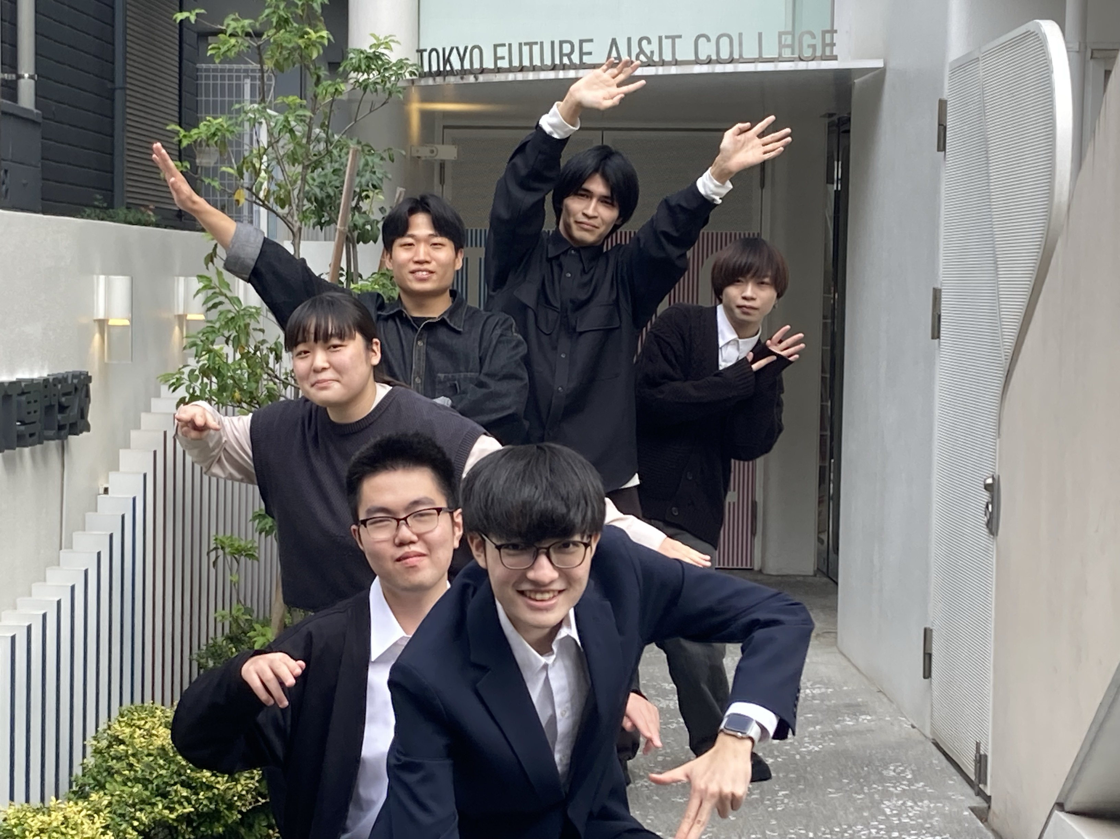

ご清聴ありがとうございました

